Slide 1
Exámen 2 - Análisis Predictivo
COMPETENCIA KAGGLE
EMILIA SARGENTI
_

Slide 2
0.71634
Score Obtenido

Slide 3
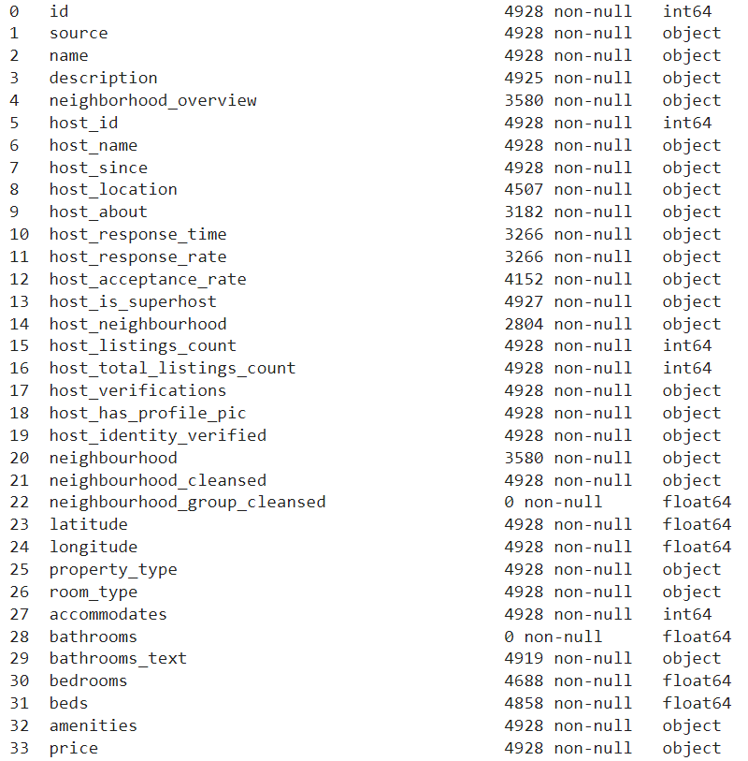
Base de datos:
4928 registros
68 columnas
Variables Numéricas:
39 variables
Variables Categóricas:
29 variables

Slide 4
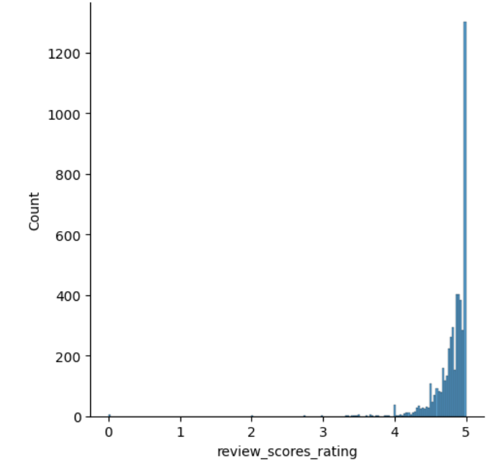
Distribución de la variable target
Promedio: 4.81
Mediana: 4.88
Notes:
La data se obtuvo a su vez de 3 fuentes:
Https://cycling.data.tfl.gov.uk/ '
freemeteo.com - weather data
https://www.gov.uk/bank-holidays

Slide 5
Variables Numéricas

Slide 6
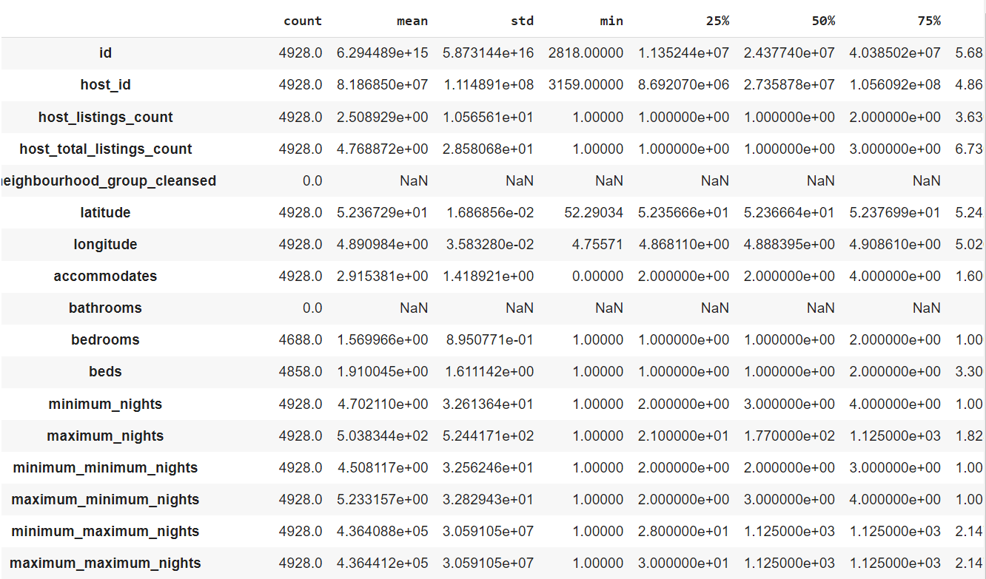
Variables eliminadas:
Id
Neighbourhood group
calendar_updated
Modificaciones:
Completar la variable Bathroom

Slide 7
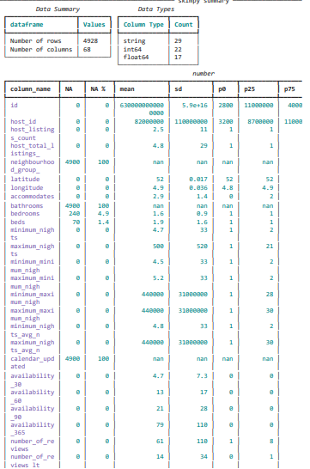
Missings
Total de Missings: 26316
Variables Numéricas:
Se imputaron por la media de cada categoría con la clase “SimpleImputer”
Variables Categóricas:
Se imputaron por el valor “missing”

Slide 8
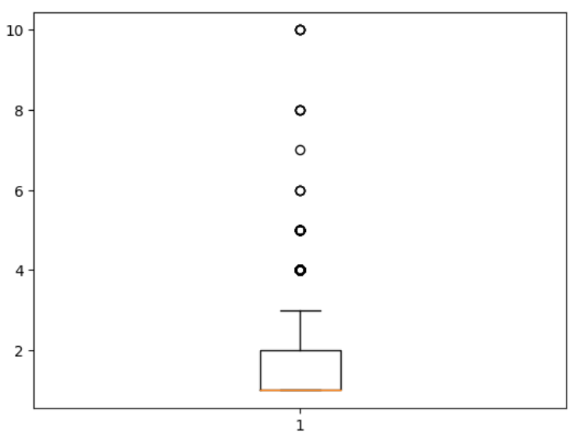
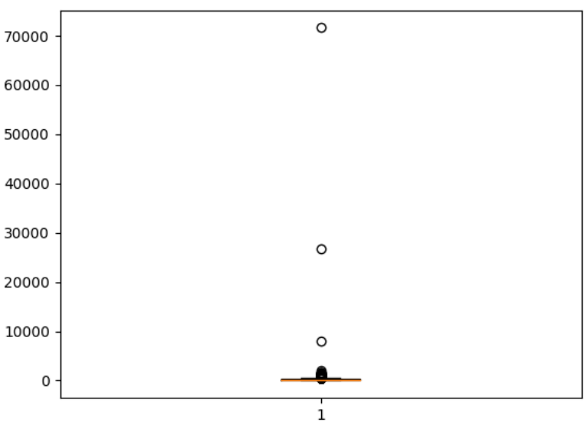
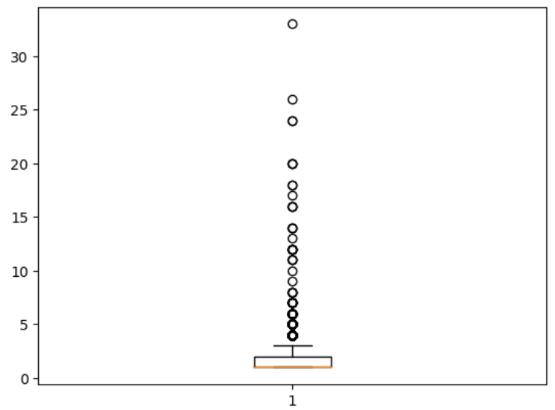
Outliers
Modificaciones:
En las variables:
Bedrooms
Beds
Price
minimum_maximum_nights
maximum minimum nights
Los outliers se imputaron con la media de cada variable
Bedrooms
Price
Beds

Slide 9
Variables Categóricas

Slide 10
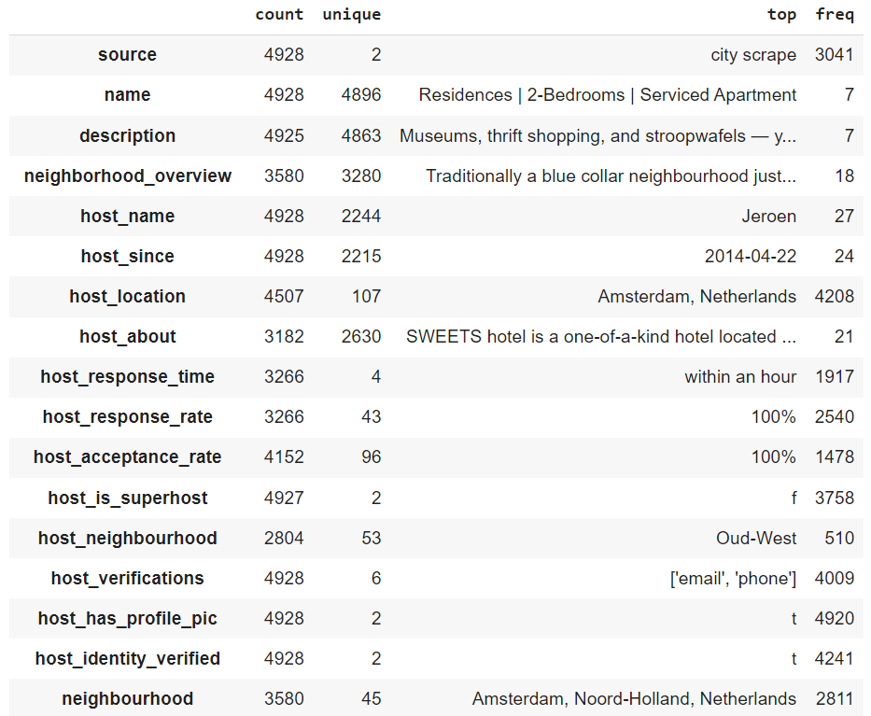
Se eliminó las variables name, description,neighborhood_overview, host_name, host_about, host_neighbourhood, neighbourhood, bathrooms_text,license.
Las variables instant_bookable, host_has_profile_pic, host_identity_verified, host_is_superhost, has_availability se convirtieron en numéricas (0 o 1)
Para las variables host_location, neighbourhood_cleansed, property_type se calculó el top 5 de ellas
Para la variable host verification, se crearon 3 columnas nuevas: email, phone y work

Slide 11
Modelos

Slide 12
Partición Test - Train
Test
80%
20%
Train

Slide 13
Modelo Elegido:
CatBoostRegressor()
Modelos
Regresión Linear
Ridge Regression
Decision Tree Regression
Random Forest Regression
XG Boost
GMB
LGMB
CatBoost es un método de aprendizaje automatizado supervisado que utiliza la mejora de gradiente, donde cada árbol subsiguiente mejora el resultado del árbol anterior
Ventajas del Modelo:
Mejor precisión
Más rápido para ajustar los parámetros
Facilidad para usarse

Slide 14
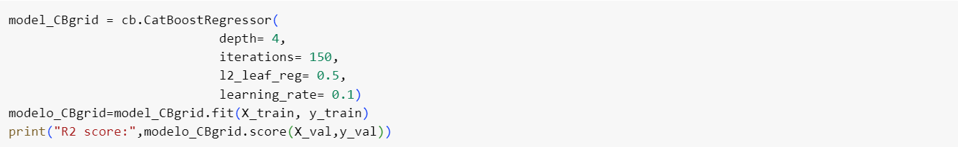
Parámetros utilizados:
depth: profundidad máxima de cada árbol en el modelo
iterations: número de iteraciones en el proceso de entrenamiento
l2_leaf_reg: regularización L2
learning_rate: tasa de aprendizaje

Slide 15
Gracias!

